Slide 1
CHỦ ĐỀ 14
ÔN TẬP CUỐI NĂM
BÀI 72
ÔN TẬP HÌNH HỌC

Slide 2
LUYỆN TẬP

Slide 3
1
a) Có bao nhiêu đoạn thẳng trong hình sau?
A
Có 6 đoạn thẳng.
Đó là: AB, AD, AC, BD, DC, BC.
B
D
C

Slide 4
1
b) Có bao nhiêu đường cong trong hình sau?
Trong hình có 3 đường cong.

Slide 5
2
Có bao nhiêu hình tứ giác trong hình sau?
Trong hình có 3 hình tứ giác.
3
Hình nào là khối trụ? Hình nào là khối cầu?

Slide 6
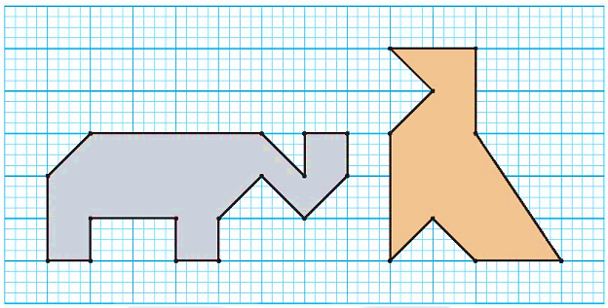
Vẽ hình (Theo mẫu).
4

Slide 7
5
a) Nêu tên ba điểm thẳng hàng trong mỗi hình sau:
A
N
G
M
P
E
O
B
C
H
Q
A, E, B
A, G, C
B, H, C
N, O, Q
M, O, P

Slide 8
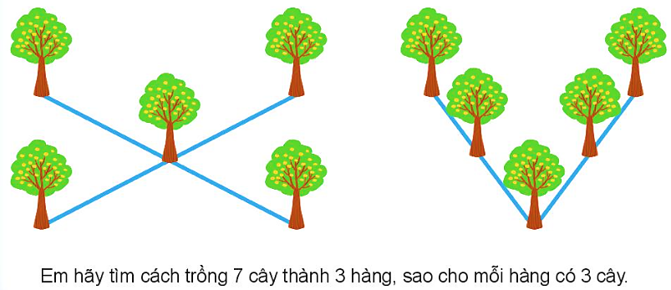
b) Rô – bốt đã trồng 5 cây thành 2 hàng, sao cho mỗi hàng có 3 cây như sau:
5
Em hãy tìm cách trồng 7 cây thành 3 hàng, sao cho mỗi hàng có 3 cây.

Slide 9
Cách 1
Cách 2

Slide 10
LUYỆN TẬP

Slide 11
Dùng thước có vạch chia xăng-ti-mét, em hãy đo độ dài đoạn thẳng AB và đoạn thẳng BC. Sau đó cho biết độ dài đoạn thẳng AC là bao nhiêu xăng-ti-mét.
1
A
B
C
cm
?
Độ dài đoạn thẳng AB là: …… cm
Độ dài đoạn thẳng BC là: …… cm
Độ dài đoạn thẳng AC là: …… cm

Slide 12
2
Tính độ dài các đường gấp khúc ABC, BCD và ABCD.
B
D
18 cm
9 cm
A
C
14 cm
Độ dài đường gấp khúc ABC là: 18 + 9 = 27 (cm)
Độ dài đường gấp khúc BCD là: 9 + 14 = 23 (cm)
Độ dài đường gấp khúc ABCD là: 18 + 9 +14 = 41 (cm)

Slide 13
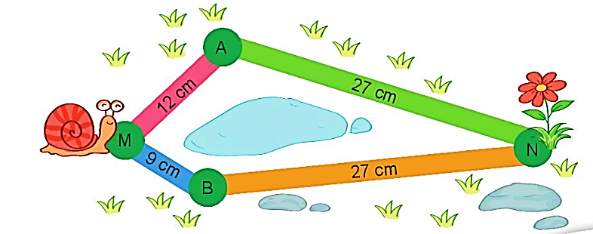
Con ốc sên có thể bò tới bông hoa theo đường gấp khúc MAN hoặc MBN. Hỏi ốc sên bò theo đường nào ngắn hơn và ngắn hơn bao nhiêu xăng-ti-mét?
3

Slide 14
Con ốc sên có thể bò tới bông hoa theo đường gấp khúc MAN hoặc MBN. Hỏi ốc sên bò theo đường nào ngắn hơn và ngắn hơn bao nhiêu xăng-ti-mét?
3
Độ dài đường gấp khúc MAN là:
12 + 27 = 39 (cm)
Độ dài đường gấp khúc MBN là:
9 + 27 = 36 (cm)
Ốc sên bò theo đường gấp khúc MBN ngắn hơn và ngắn hơn số xăng-ti-mét là:
39 – 36 = 3 (cm)

Slide 15
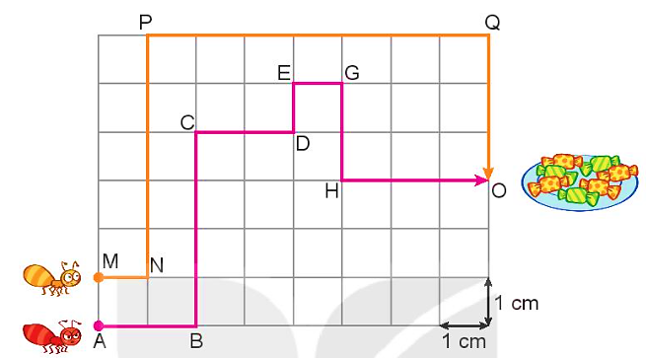
Kiến vàng đi đến đĩa kẹo theo đường MNPQO, kiến đỏ đi đến đĩa kẹo theo đường ABCDEGHO (như hình vẽ). Hỏi đường đi của con kiến nào ngắn hơn?
4
16 cm
15 cm
Đường đi của ngắn hơn.

Slide 16
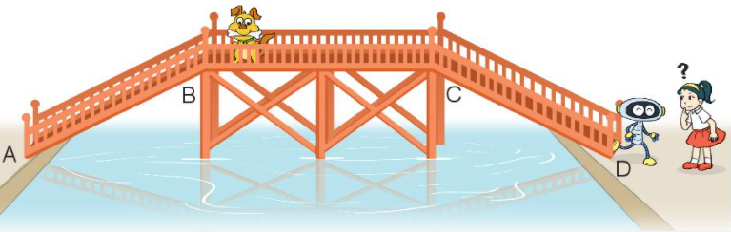
Cây cầu là đường gấp khúc ABCD dài 160 m. Đoạn cầu là đường gấp khúc BCD dài 110 m. Hỏi đoạn cầu AB dài bao nhiêu mét?
5
Bài giải
Đoạn cầu AB dài số mét là:
160 – 110 = 50 (m)
Đáp số: 50 m

